Slide 1
Neprihvatljiva ponašanja mladih na društvenim mrežama i internetu
Tomislav Ramljak

Slide 2
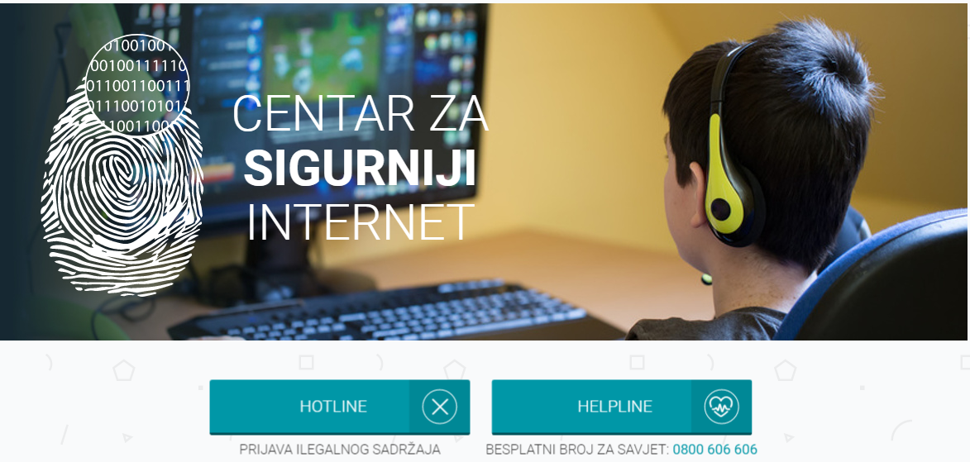
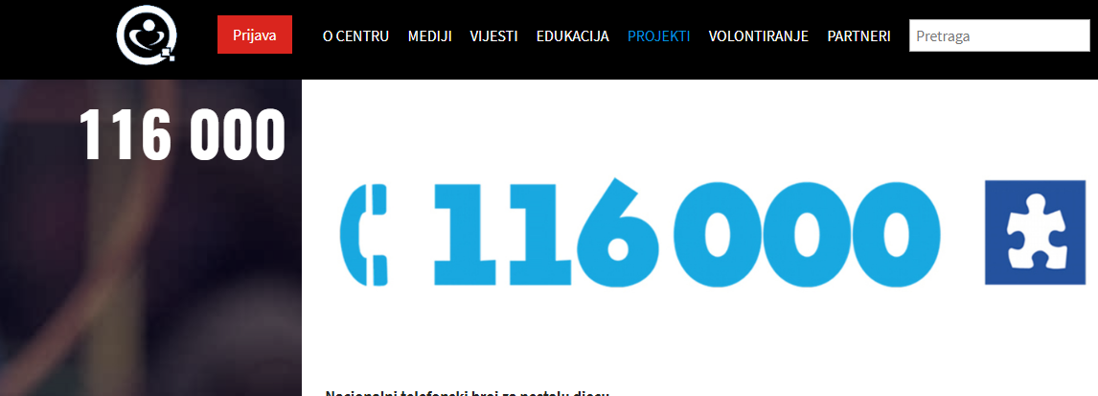
Tko je Centar?
18 stručnih djelatnika
116 000 linija za nestalu djecu
CSI
Poludnevni boravci za djecu sa PUP-om

Slide 3
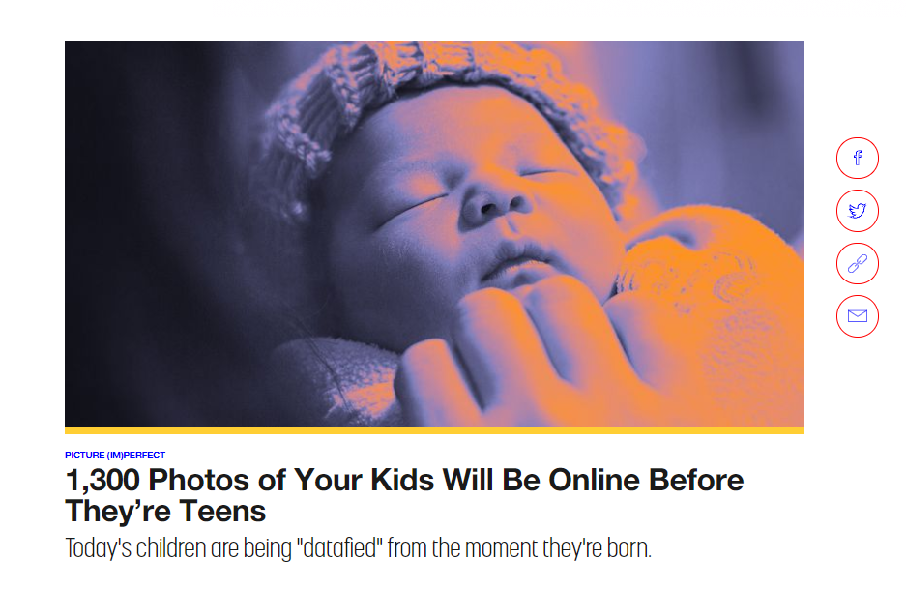

Slide 6
Kada počinje?

Slide 7
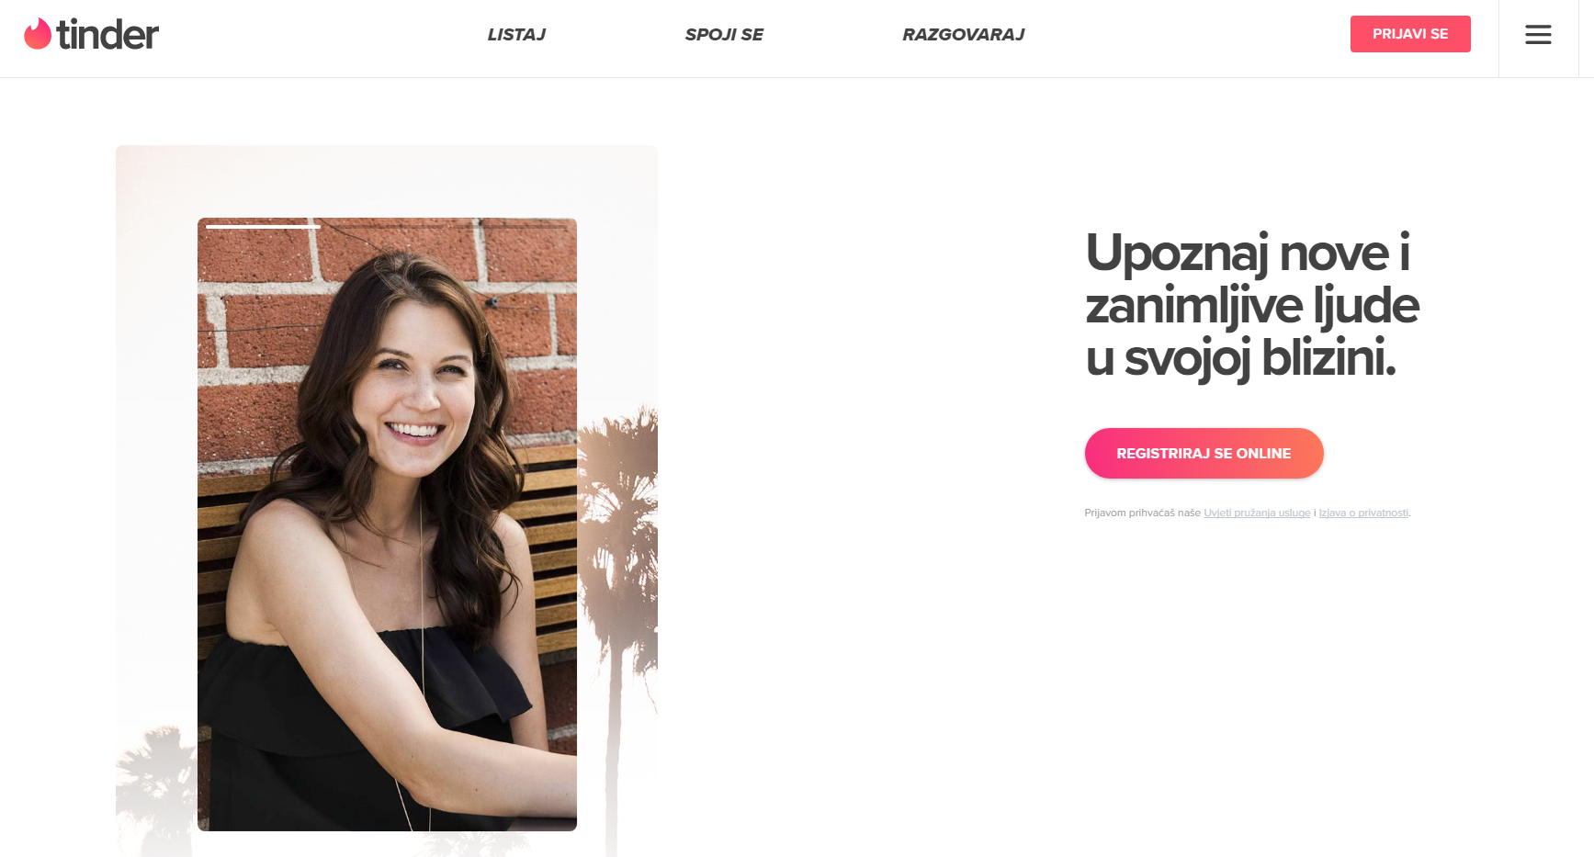
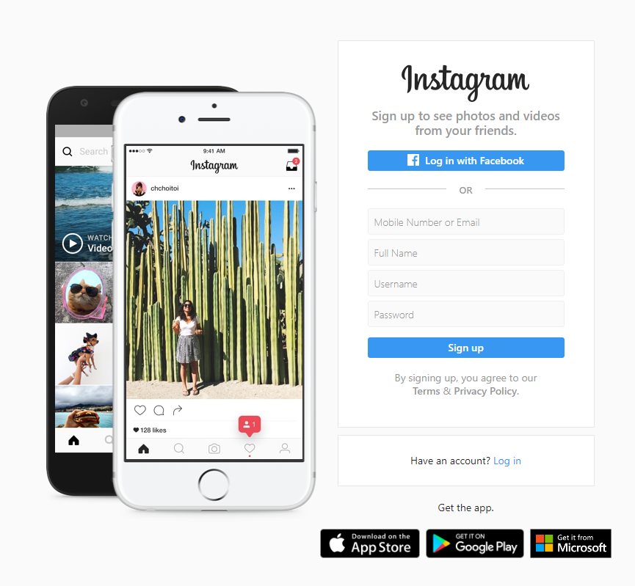
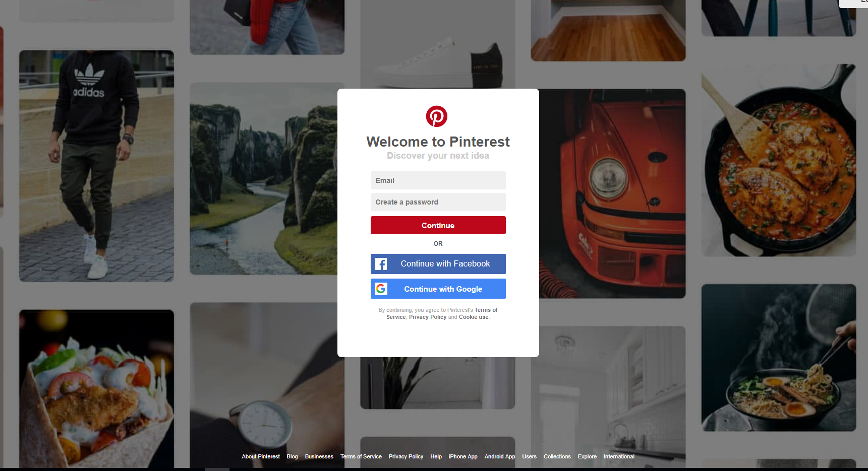

Slide 8
Popularnost = slika

Slide 9
Kim&Kyle

Slide 10
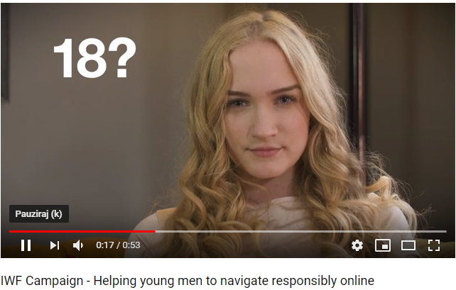

Slide 11
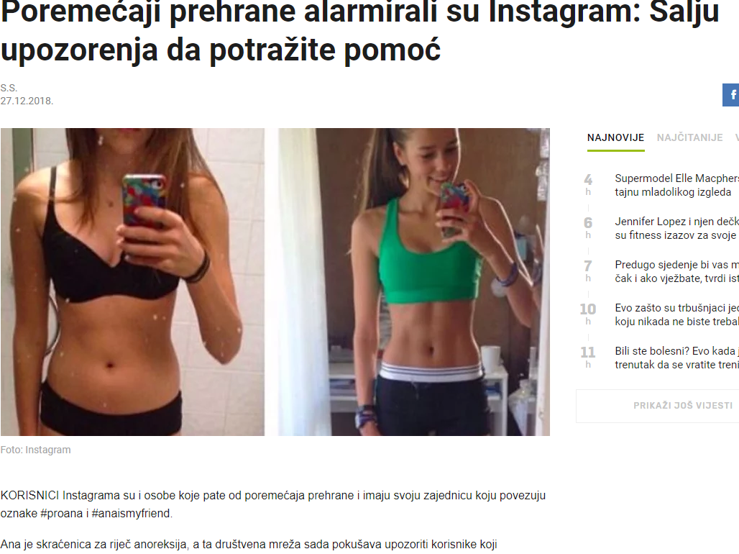

Slide 12
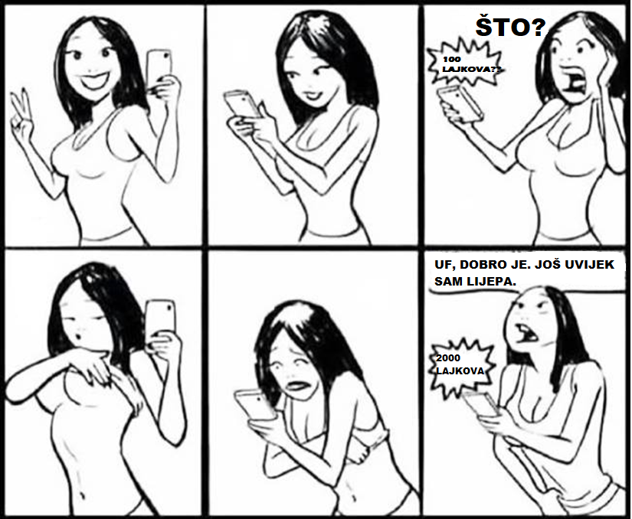

Slide 13
Granica?

Slide 14
U koga se zaljubljuju?
Zabavan si..
Divna si..
Cure luduju za tobom..
Razumijem te…
Hoćeš li to napraviti za mene?
Možeš mi vjerovati…
Kako si zgodan..
Princezo moja…
Sve ću napraviti za tebe..
Nisi sama..

Slide 15
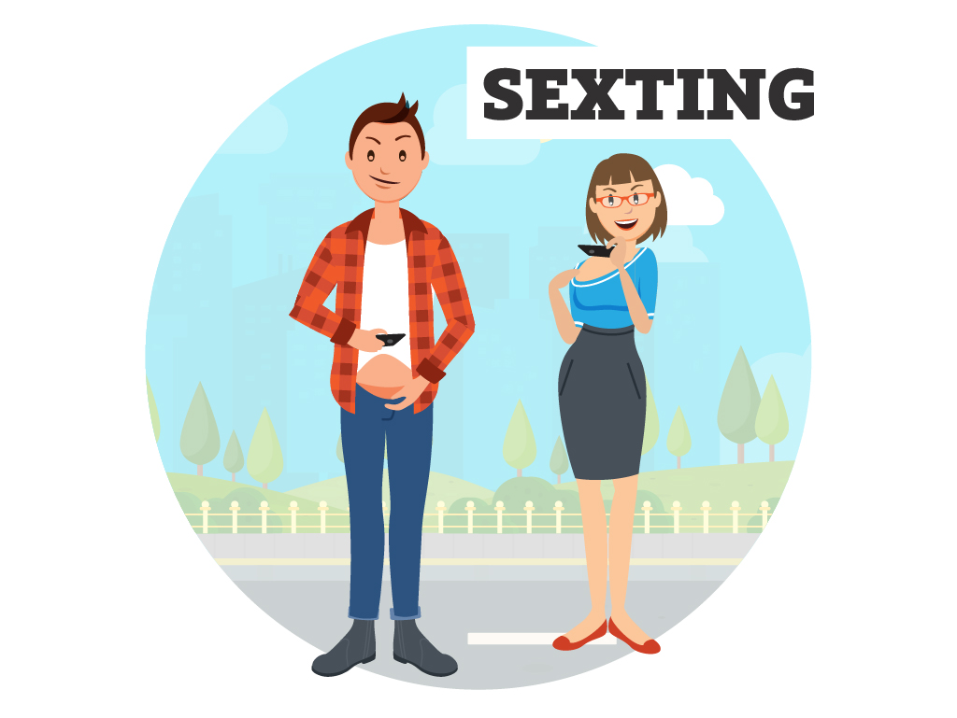

Slide 16
Kako postaju žrtve:
Ranjivost, zbog potrebe za odnosom
Manjak kontrole od strane roditelja
Pretjerano dijeljenje materijala (vlastiti video, slike ) koje uključuju neprimjeren sadržaj
Pretjerana upotreba interneta
Upotreba društvenih mreža radi svakodnevne komunikacije pogotovo putem mobilnih uređaja
Tendencija upoznavanja drugih putem interneta
Prihvaćena i slobodna seksualna komunikacija putem interneta
Manjak tehničkog znanja ( privatnost, šifre, komunikacija )

Slide 17
Revengeporn

Slide 18
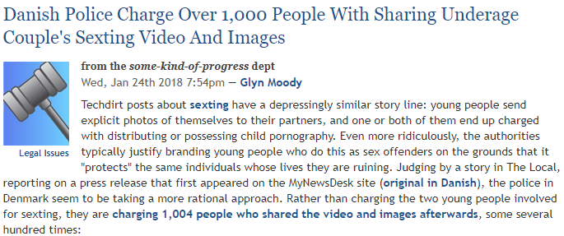

Slide 19
SEXTORTION
“online sexual coercion and extortion of children”
( Prisilna seksualna iznuda djece na internetu )
Motivi:
Seksualni interes za djecu ( materijal ili upoznavanje u stvarnom svijetu )
Ekonomski interes ( ucjena radi slanja novca )

Slide 20
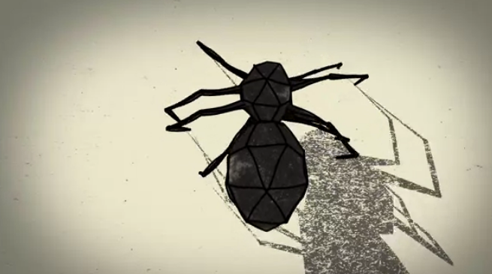
Projekt ‘’ Arachnid ‘’
U samo šest tjedana program je izvršio:
Pregled 230.000.000 web stranica
Otkriveno 5.100.000 novih web stranica koje su sadržavale materijale sa seksualnim zlostavljanjem djece
Otkriveno 40.000 novih slika seksualnog zlostavljanja djece

Slide 21
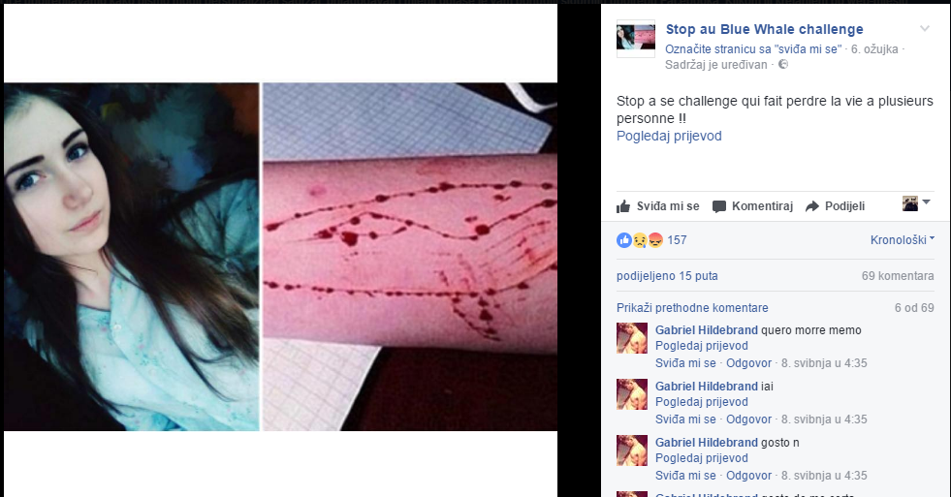
Novi izazovi…

Slide 23
Ovisnost koje nismo svjesni…

Slide 24
Wind down mogućnost

Slide 26
Gubimo li bitku sa tehnologijom?

Slide 27
Roditelj v 1.1.

Slide 28
Sve možete nadoknaditi ali vrijeme koje ne provodite sa djetetom nikad…

Slide 29
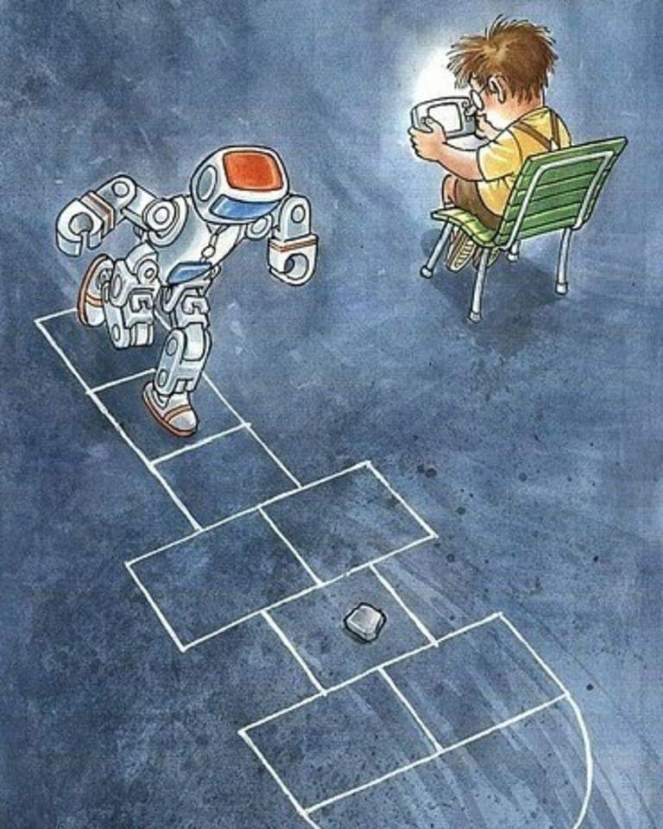
Hvala na pažnji!

